Slide 1

EN201 Week 2: Johann Wolfgang von Goethe, The Sorrows of Young Werther (1774/1787)
Birgit Breidenbach (b.breidenbach@warwick.ac.uk)

Slide 2


Slide 3
Structure
The Sorrows of Young Goethe?
Aesthetic Context & Influences
Themes
Reception
Werther as a European Novel

Slide 4
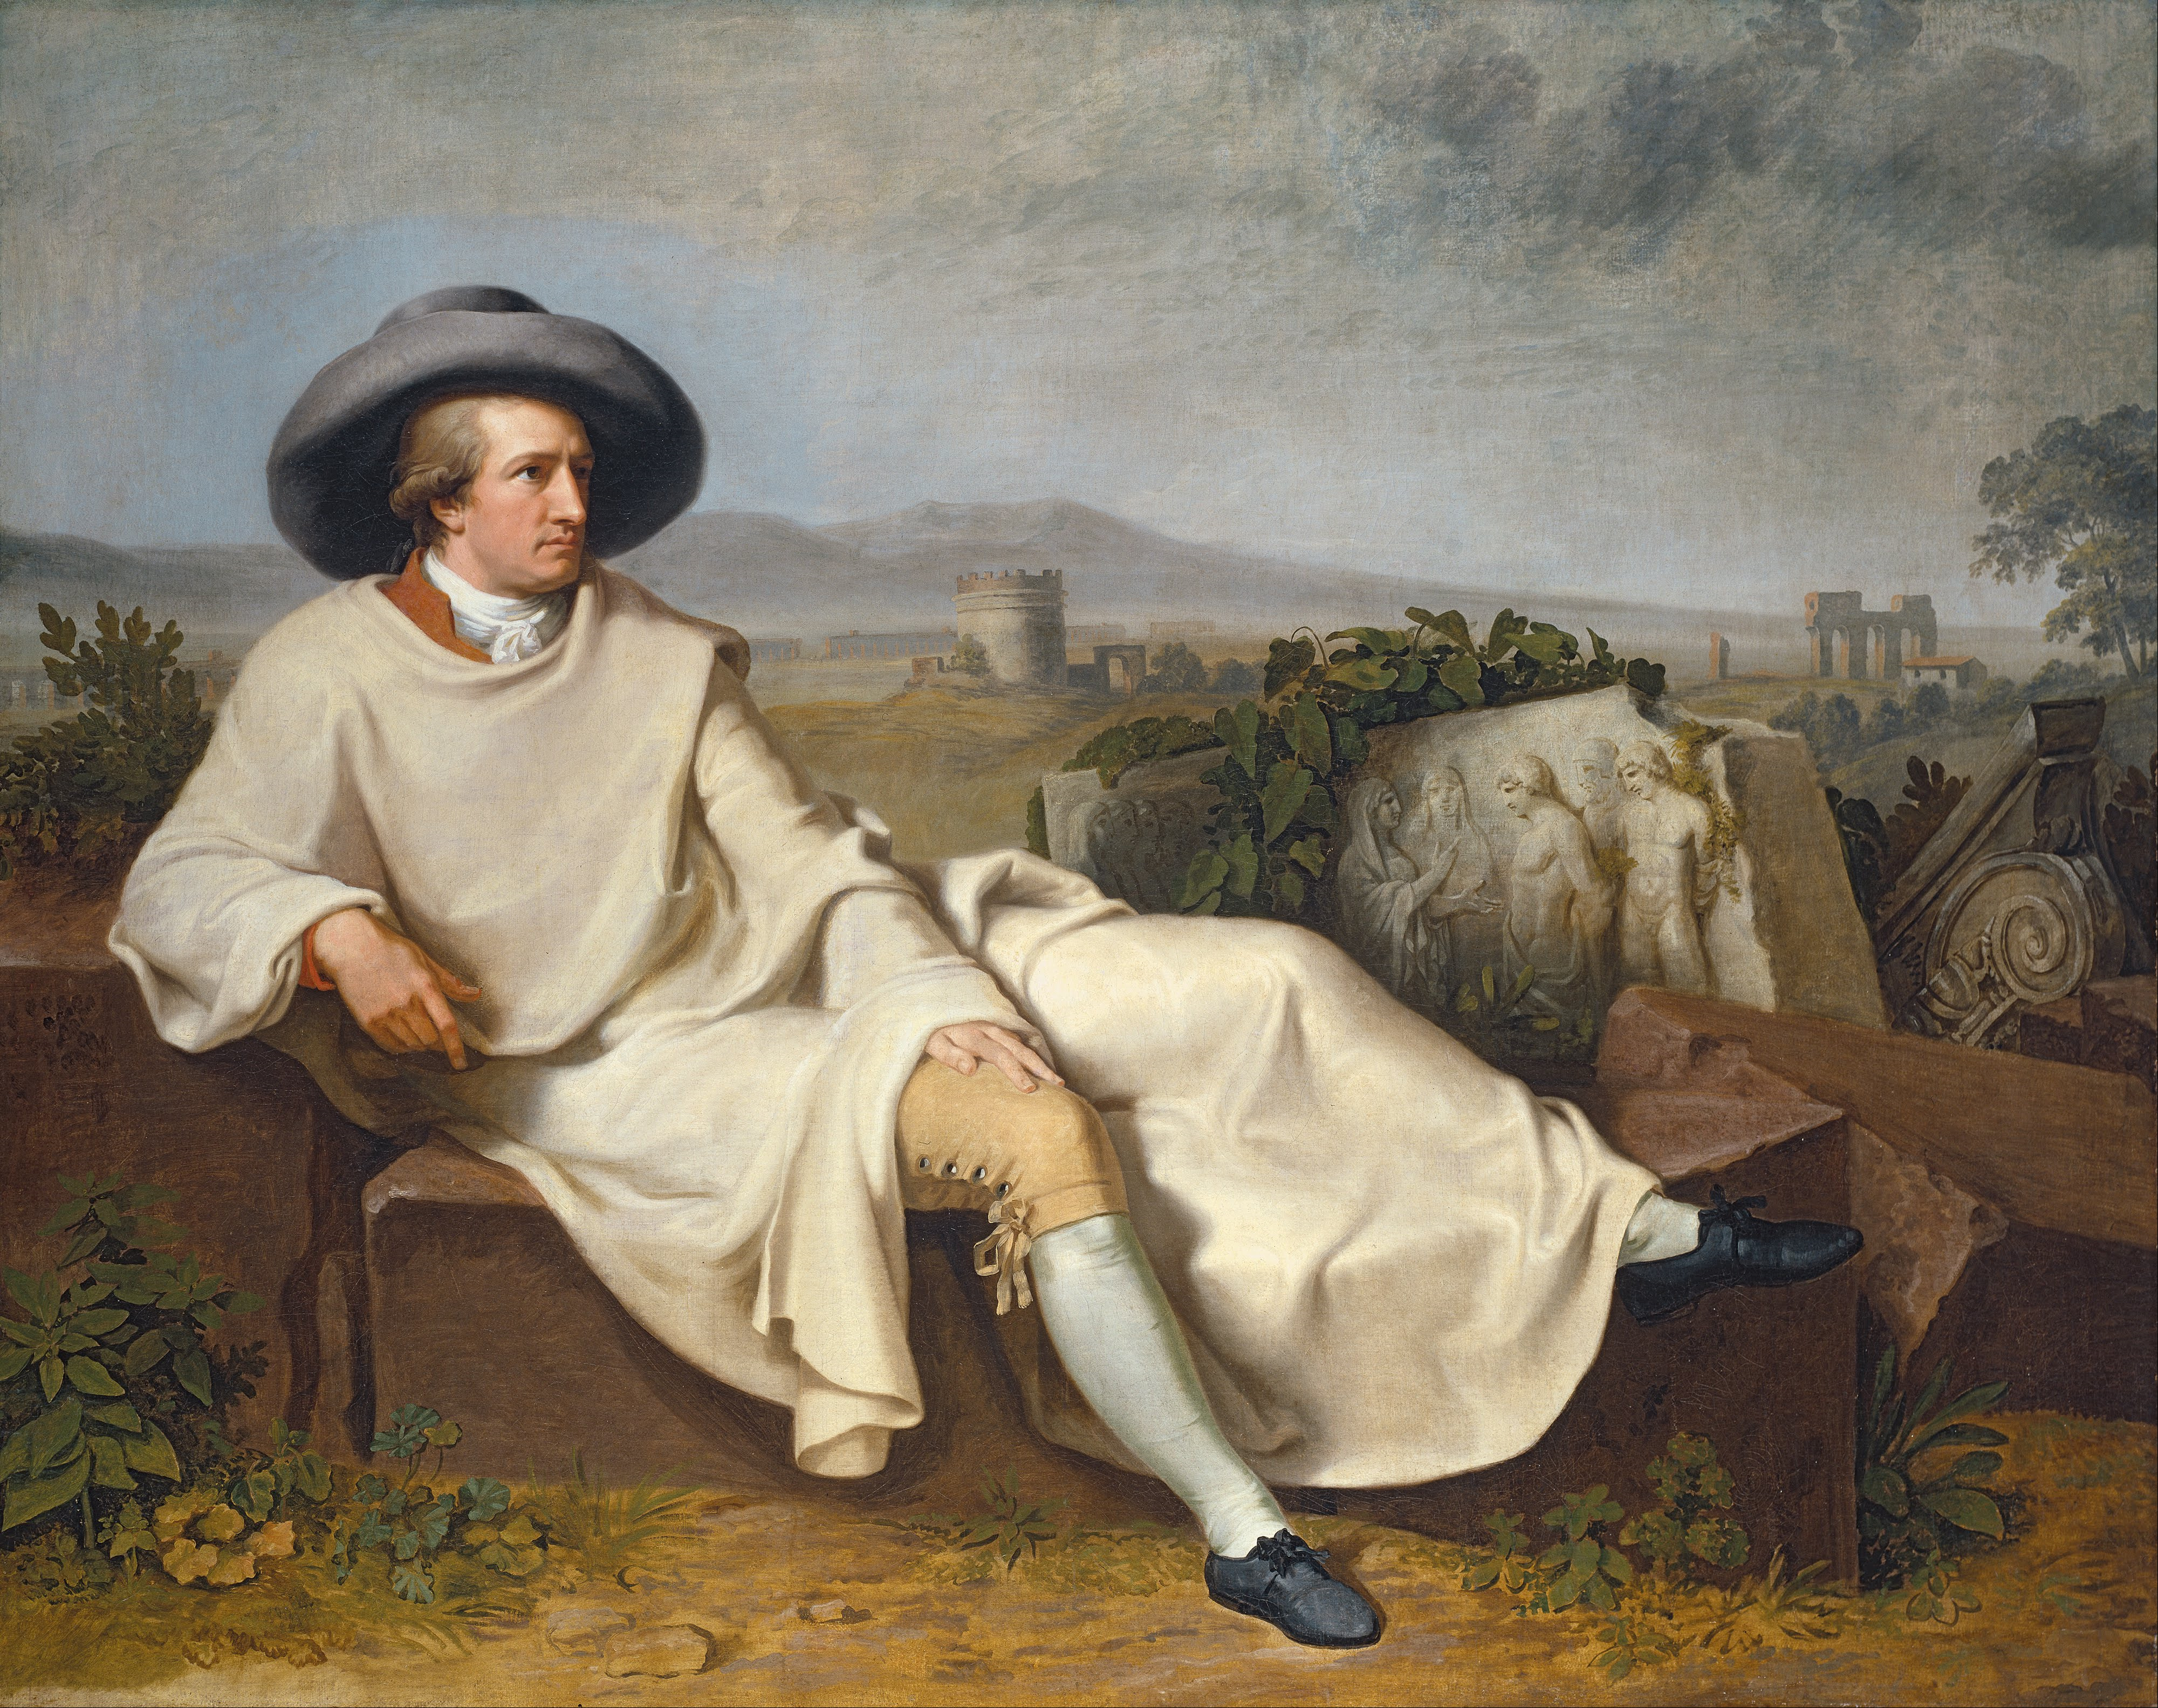
Johann Wolfgang von Goethe
* 1749, Frankfurt
✝1832, Weimar
“Goethe in the Roman Campagna” (1786) by Johann Heinrich Wilhelm Tischbein

Slide 5
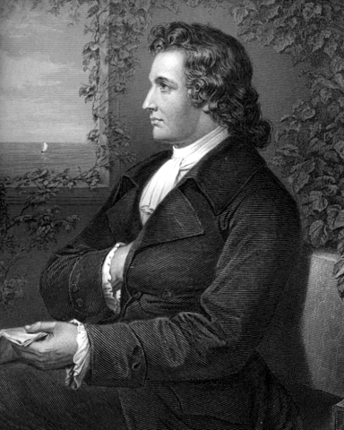
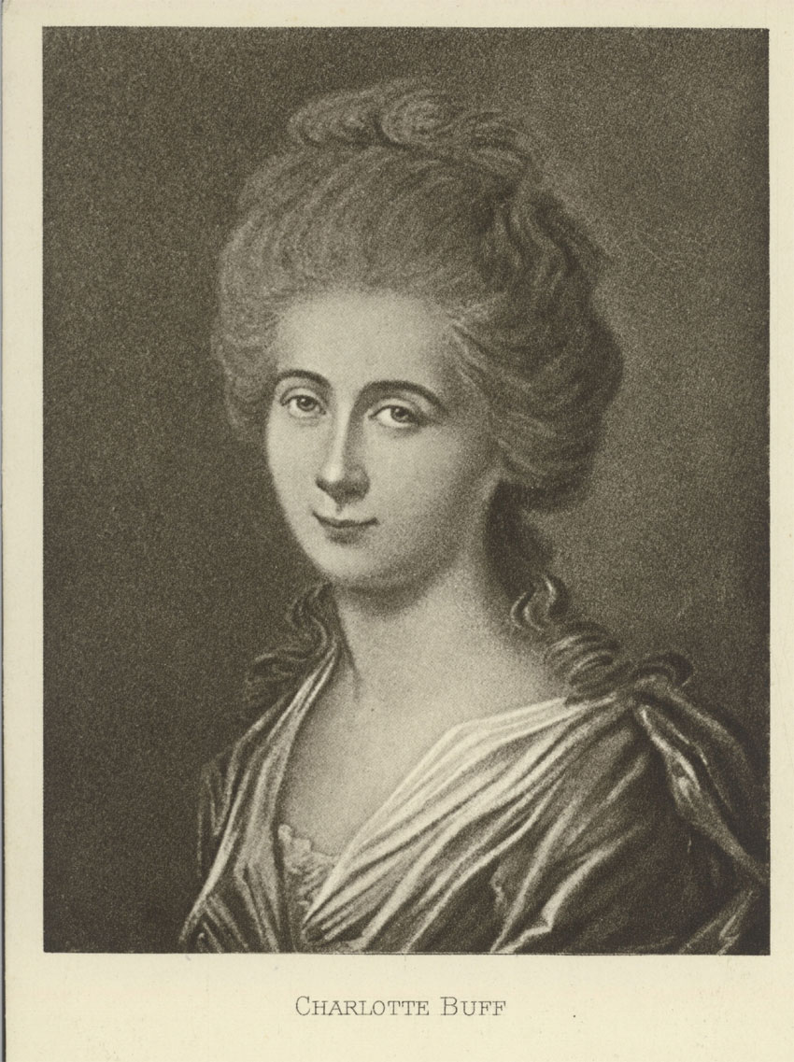
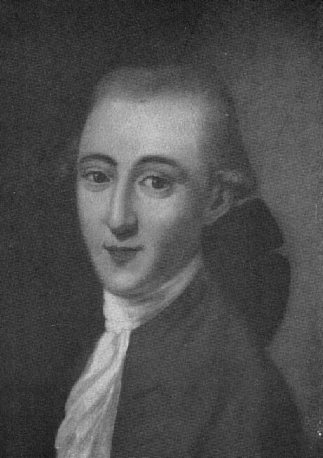
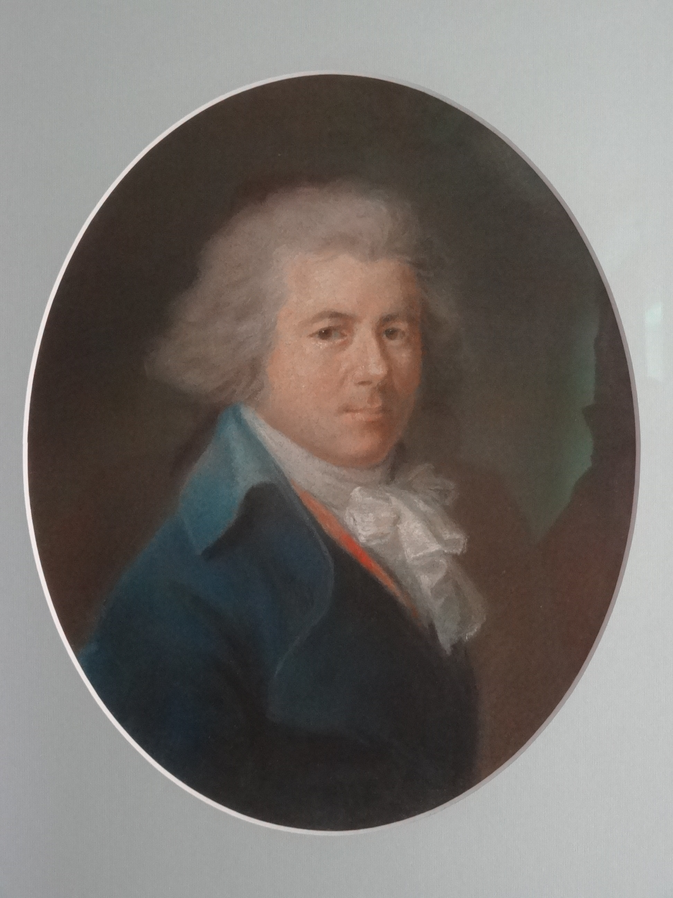
1. The Sorrows of Young Goethe? The Autobiographical Background of Werther
Johann Wolfang von Goethe Charlotte Kestner (née Buff) Johann Christian Kestner Karl Wilhelm Jerusalem

Slide 6
1. The Sorrows of Young Goethe?
Wetzlar, May 1772: Goethe takes up a position as an intern at the Imperial Chamber Court
Meets Charlotte Buff and her fiancé Johann Christian Kestner
September 1772: Goethe leaves Wetzlar abruptly
October 1772: Karl Wilhelm Jerusalem commits suicide
1774: Goethe writes the first version of The Sorrows of Young Werther within a few weeks and publishes it anonymously

Slide 7
1. Poetic Imagination vs. Reality
„Jerusalems Tod [...] schüttelte mich aus dem Traum, und weil […] das Ähnliche was mir im Augenblicke selbst widerfuhr, mich in leidenschaftliche Bewegung setzte, so konnte es nicht fehlen, dass ich jeder Produktion die ich eben unternahm, alle die Glut einhauchte, welche keine Unterscheidung zwischen dem Dichterischen und dem Wirklichen zulässt.“ (Goethe, Dichtung und Wahrheit, Ed. W. Hettche, 1991, 630)
“Jerusalem’s death [...] shook me out of a dream and since [...] a similar experience I was going through in that moment agitated me passionately, I could not help but breathe the same fervour into the composition I was venturing into that prevents a distinction between poetic imagination and reality.“

Slide 8
2. Aesthetic Context & Influences
Empfindsamkeit (sentimentalism)
18th century epistolary novel:
Samuel Richardson’s Pamela (1740) and Clarissa (1749)
Jean-Jacques Rousseau’s Julie, or the New Heloise (1761)
Sturm und Drang (‘storm and stress’) movement & pre-revolutionary thought

Slide 9
2. Aesthetic Context & Influences
“We are born sensitive and from our birth onwards we are affected in various ways by our environment. As soon as we become conscious of our sensations we tend to seek or shun the things that cause them, at first because they are pleasant or unpleasant, then because they suit us or not, and at last because of judgments formed by means of the ideas of happiness and goodness which reason gives us. These tendencies gain strength and permanence with the growth of reason, but hindered by our habits they are more or less warped by our prejudices. Before this change they are what I call Nature within us.” (Rousseau, “Emile, or On Education,” 1762 )

Slide 10
2. Aesthetic Context & Influences
„Und was will sich unser Jahrhundert unterstehen, von Natur zu urteilen? Wo sollten wir sie her kennen, die wir von Jugend auf alles geschnürt und geziert an uns fühlen und an andern sehen. […] Auf, meine Herren! Trompeten Sie mir alle edle Seelen aus dem Elysium des so genannten guten Geschmacks, wo sie, schlaftrunken, in langweiliger Dämmerung halb sind, halb nicht sind. Leidenschaften im Herzen und kein Mark in den Knochen haben und, weil sie nicht müde genug zu ruhen und doch zu faul sind, um tätig zu sein, ihr Schattenleben zwischen Myrten und Lorbeergebüschen verschlendern und vergähnen.“ (J.W. v. Goethe, „Zum Shakespeares Tag,” 1771)
“And how dare our century judge nature? How are we supposed to know it, we who since adolescence feel like everything about ourselves and others is corseted and adorned. […] Let’s go, gentlemen! Sound the trumpet on all the noble souls to wake them from the elysium of so-called good taste, where they, drowsily, only half exist. Where they have passions in their hearts and no marrow in their bones and, since they are not tired enough to rest and yet too lazy to act, waste and yawn away their shadow lives between myrtles and laurel bushes.”

Slide 11
“Der Roman ist eine subjektive Epopöe, in welcher der Verfasser sich die Erlaubnis ausbittet, die Welt nach seiner Weise zu behandeln. Es fragt sich also nur, ob er eine Weise habe; das andere wird sich schon finden.” (Goethe’s Werke, Hamburger Ausgabe, XII, 498)
“The novel is a subjective epic, in which the writer asks for permission to treat the world in his own particular way. The only question is whether he has a particular way [Weise]; everything else will take care of itself.” (Trans. Martin Swales, “Goethe’s Prose Fiction”)

Slide 12
“Warum ich dir nicht schreibe? – Fragst du das und bist doch auch der Gelehrten einer. Du sollst raten, dass ich mich wohl befinde, und zwar – kurz und gut, ich habe eine Bekanntschaft gemacht, die mein Herz näher angeht. Ich habe – ich weiß nicht.” (Die Leiden des jungen Werther, 20)
“Why I have not written to you? – You, who are a learned man too, ask a question like that. You might guess that things are well with me, and indeed—In a word, I have made an acquaintance who has touched my heart very closely. I have—I know not what.” (The Sorrows of Young Werther, Trans. Michael Hulse, 36)

Slide 13
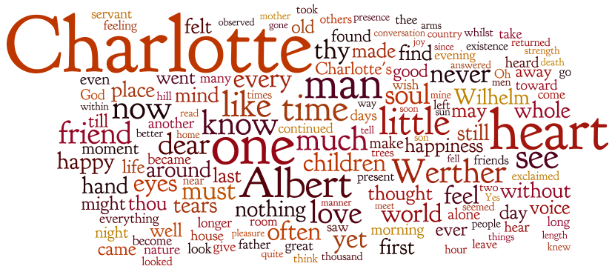
3. Themes
(Source: http://www.irisreading.com/day-2030-speed-read-the-sorrows-of-young-werther-in-85-minutes)

Slide 14
3. Themes
Radical subjectivity and singularity of the individual: concept of the individual genius

Slide 15
„O was ist der Mensch, dass er über sich klagen darf!“ (Werther 5)
“Oh, what a creature is Man, that he may bewail himself!” (Penguin ed. 25)

Slide 16
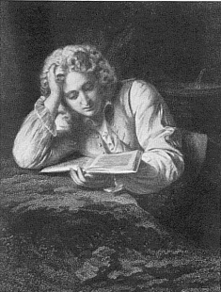
Portrait of Werther, source: www.goethezeitportal.de)

Slide 17

Source: https://www.instagram.com/selenagomez/?hl=en

Slide 18

Source: https://www.instagram.com/kimkardashian/?hl=en

Slide 19
3. Themes
Radical subjectivity and singularity of the individual: concept of the individual genius
Emancipation of feeling and experience

Slide 20
„Auch schätzt er meinen Verstand und meine Talente mehr als dies Herz, das doch mein einziger Stolz ist, das ganz allein die Quelle von allem ist, aller Kraft, aller Seligkeit und allen Elendes. Ach, was ich weiß, kann jeder wissen – mein Herz habe ich allein.“ (Werther 89)
“I am also disturbed to find he values my mind and abilities more highly than my heart, which is my only source of pride, and indeed of everything, all my strength and happiness and misery. The things I know, anyone can know—but my heart is mine and mine alone.” (Penguin ed. 86)

Slide 21
3. Themes
Radical subjectivity and singularity of the individual: concept of the individual genius
Emancipation of feeling and experience
Literature/language and feeling

Slide 22
„[...] wenn‘s dann um meine Augen dämmert, und die Welt um mich her und der Himmel ganz in meiner Seele ruhn wie die Gestalt einer Geliebten; dann sehne ich mich oft und denke: ach könntest du das wieder ausdrücken, könntest du dem Papiere das einhauchen, was so voll, so warm in dir lebt, dass es würde der Spiegel deiner Seele, wie deine Seele ist der Spiegel des unendlichen Gottes! – Mein Freund – Aber ich gehe darüber zugrunde, ich erliege unter der Gewalt der Herrlichkeit dieser Erscheinungen.“ (Werther 7f.)
“[…] if it grows dusky then before my eyes, and the world about me and the heavens lie peaceful in my soul like a lover—then I am often filled with longing, and think: ah, if only you could express this, if only you could breathe onto the paper in all its fullness and warmth what is so alive in you, so that it would mirror your soul as your soul is the mirror of God in His infinity!—My friend—But it will be the end of me. The glory of these visions, their power and magnificence, will be my undoing.” (Penguin ed. 27)

Slide 23
3. Themes
Radical subjectivity and singularity of the individual: concept of the individual genius
Emancipation of feeling and experience
Literature/language and feeling
Romantic love and ‘affective individualism’ (Lawrence Stone)

Slide 24
„Sie wäre mit mir glücklicher geworder als mit ihm! O er ist nicht der Mensch, die Wünsche dieses Herzens alle zu füllen. Ein gewisser Mangel an Fühlbarkeit, ein Mangel – nimm es, wie du willst; dass sein Herz nicht sympathetischer schlägt bei – oh! – bei der Stelle eines lieben Buches, wo mein Herz und Lottens in einem zusammentreffen […]“ (Werther 91)
“She would have been happier with me than with him! Oh, he is not the man to satisfy all the wishes of her heart. He lacks a certain sensitivity, he lacks—well, make of it what you will. His heart does not beat in unison with hers when—oh!—when they read a passage in a favourite book where my heart and Lotte’s beat together […]” (Penguin ed. 88)

Slide 25
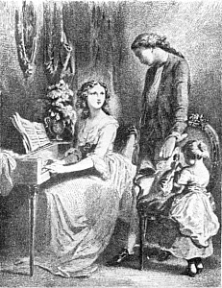
Werther’s farewell to Lotte (source: www.goethezeitportal.de)

Slide 26
3. Themes
Radical subjectivity and singularity of the individual: concept of the individual genius
Emancipation of feeling and experience
Literature/language and feeling
Romantic love and ‘affective individualism’ (Lawrence Stone)
Individual/nature vs. society and its norms, confinement of the self, question of freedom

Slide 27
„Man kann zum Vorteile der Regeln viel sagen, ungefähr was man zum Lobe der bürgerlichen Gesellschaft sagen kann. Ein Mensch, der sich nach ihnen bildet, wird nie etwas Abgeschmacktes und Schlechtes hervorbringen, wie einer, der sich durch Gesetze und Wohlstand modeln lässt, nie ein unerträglicher Nachbar, nie ein merkwürdiger Bösewicht werden kann; dagegen wird aber auch alle Regel, man rede was man wolle, das wahre Gefühl von Natur und den wahren Ausdruck derselben zerstören!“ (Werther 15)
“A good deal can be said of the advantages of rules, much the same as can be said in praise of bourgeois society. A man shaped by the rules will never produce anything tasteless or bad, just as a citizen who observes laws and decorum will never be an unbearable neighbour or an out-and-out villain; and yet on the other hand, say what you please, the rules will destroy the true feeling of Nature and its true expression!” (Penguin ed. 32)

Slide 28
3. Themes
Radical subjectivity and singularity of the individual: concept of the individual genius
Emancipation of feeling and experience
Literature/language and feeling
Romantic love and ‘affective individualism’ (Lawrence Stone)
Individual/nature vs. society and its norms, confinement of the self, question of freedom
Social class and revolutionary sentiments

Slide 29
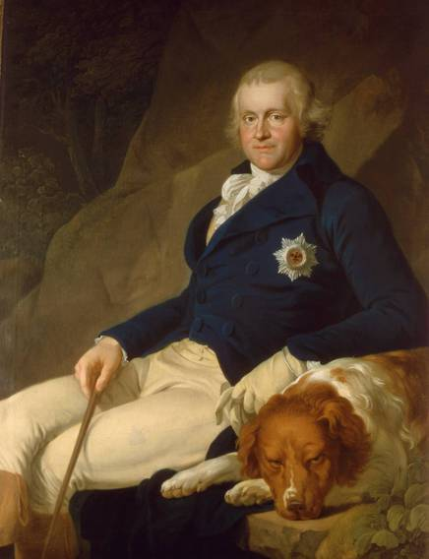
4. Reception
‘Wertherfieber’
Carl August, Grand Duke of Saxe-Weimar-Eisenach, dressed like Werther,
Source: weimarpedia.de)

Slide 30
4. Reception
‘Werther-Effekt’
„Da die Schrift also üble Impressiones machen kann, welche, zumal bey schwachen Leuten, Weibs-Personen bey Gelegenheit aufwachen, und ihnen verführerisch werden können, so hat die theologische Facultät für nöthig gefunden zu sorgen, daß diese Schrift unterdrückt werde.“ (Proposal to ban Werther at the theological faculty of the University of Leipzig, 1775)
“As the text can hence create nasty impressions, which especially awake in weak people and womenfolk on occasion and which can become seductive to them, the theological faculty has deemed it necessary to ban this text.”

Slide 31
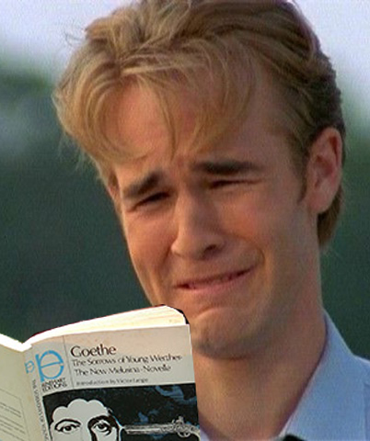

Slide 32
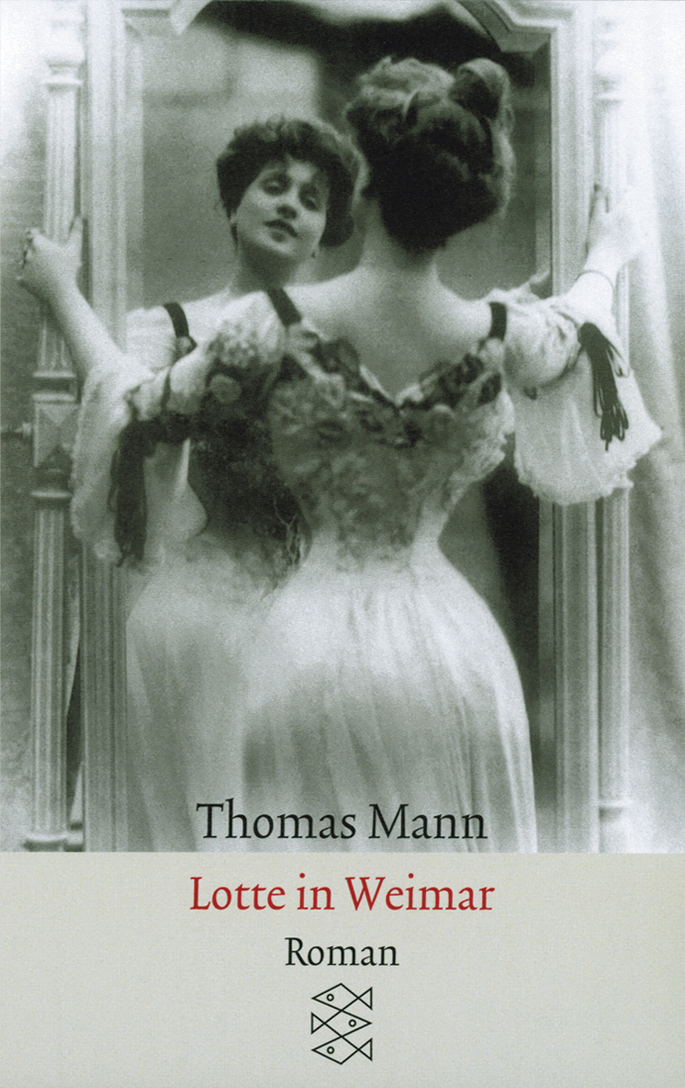



Slide 33
5. Werther as a European Novel
Novel positions itself within a European tradition: Homer, Ossian, Rousseau, Richardson, Klopstock, Goldsmith etc.
Goethe’s concept of ‘Weltliteratur’
Goethe transcends the concept of national literature (Nietzsche, Menschliches, Allzumenschliches, 1878)
Goethe as “one of the Great Europeans” (T.S. Eliot, “Goethe as the Sage,” 1955)
Werther revolutionised the concept of modern individuality (Gerhard Neumann, “Goethes Werther: Die Geburt des modernen europäischen Romans”)

